Slide 1
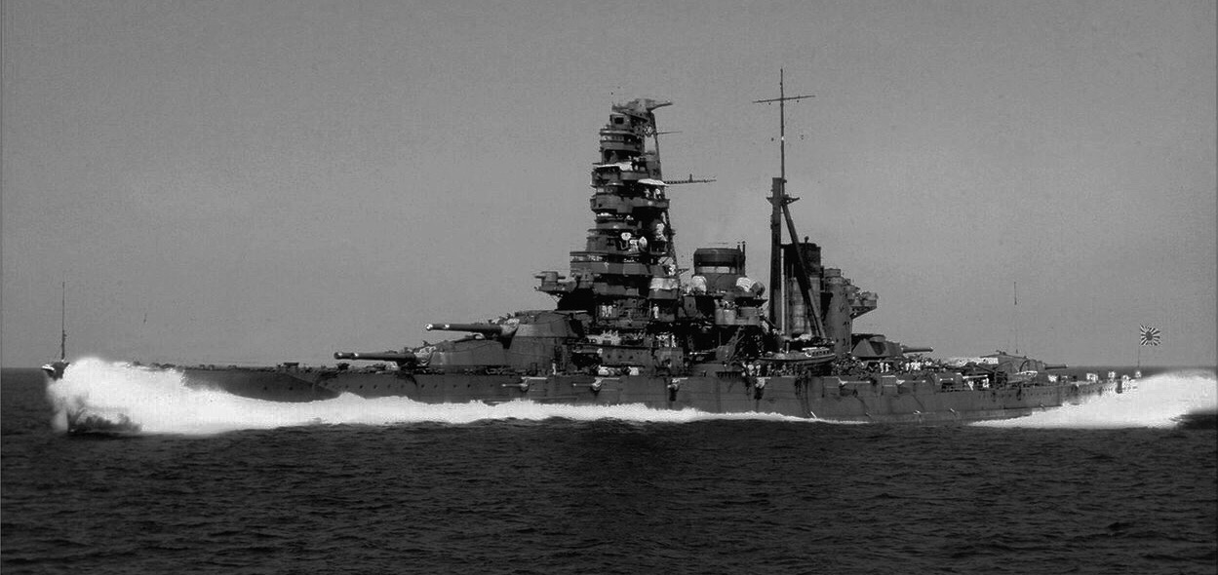

BATTLE SHIP
PROJECT
5조 최종발표
20153055 오재홍
20171528 허윤지
20153034 서동하

Slide 2
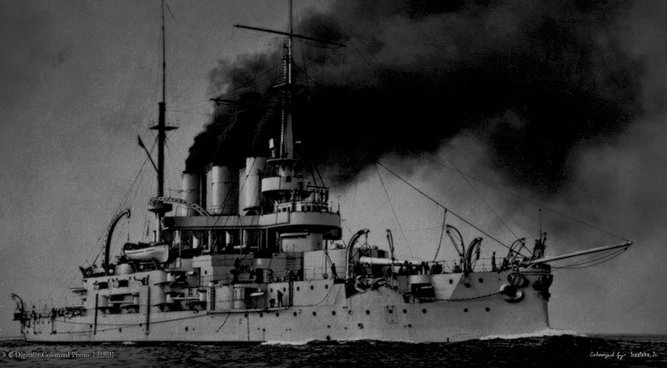
팀 구성, 역할 분담, 팀원 별 기여도
진행일정
달성 스펙
설계 및 구현내용
테스트 결과 분석
자체평가: 달성도, 기술적 강점
Q&A
목차

Slide 3
팀 구성 진행일정 달성스펙 구현내용 결과분석 자체평가
1. 팀 구성, 역할 분담
팀원 별 기여도
Notes:
먼저 저희 팀 소개를 드리겠습니다.

Slide 4




팀 구성 진행일정 달성스펙 구현내용 결과분석 자체평가
팀 구성,
역할 분담
발표, ppt
코딩
회로
20153055 오재홍
20171528 허윤지
20153034 서동하
Notes:
우선 처음 말씀 드렸던것처럼 저희조는 원래 4명으로 구성됐었는데
한분이 휴학을 하시면서 세명으로 축소되었습니다.
그래서 발표와 PPT, 자료작성을 제가 맡고
게임의 코딩과 회로구성은 허윤지학생과 서동하학생이 맡았습니다.

Slide 5


팀 구성 진행일정 달성스펙 구현내용 결과분석 자체평가
팀원 별 기여도
회의 참여도
의견 제시
지각: -3%
결석: -6%
의견 제시를 통해
팀을 도움: +6%
32%
34%
역할 충실도
꾸준한 성과
34%
오재홍
서동하
허윤지
회의 모두참가 (0%)
의견제시 1회 (6%)
역할 충실도 (0%)
과제 모두 이행 (0%)
회의 모두참가 (0%)
의견제시 1회 (6%)
역할 충실도 (0%)
과제 모두 이행 (0%)
회의 모두참가 (0%)
의견제시 1회 (6%)
역할 충실도 (0%)
과제 모두 이행 (0%)
본인의 역할을
이행하였는지
상호평가
매주 과제를 부여하여 성실도 평가
불이행: -5%
서동하
허윤지
오재홍
32%
34%
34%
Notes:
저흰 이번에도 중간발표때와 마찬가지로 다음과 같은 지표로 기여도를 평가했습니다.
각종 지표로 퍼센테이지를 부여하거나 2주에 한번씩 서로 평가하면서 서로 역할을 얼마나
잘 수행했는지 점수를 매겼습니다.
중간발표때는 서로 어느정도 기여도에 차등이 있었는데요,
최종프로젝트를 진행할때는 모두 열심히 임했기때문에 따로 감점되는 사항은 없었습니다.
(클릭)
그래서 종합적으로 다음과 같이 기여도를 분배하였습니다.

Slide 6
팀 구성 진행일정 달성스펙 구현내용 결과분석 자체평가
2. 진행 일정
Notes:
그담은 진행일정

Slide 7
진행 일정
항목 | 소항목 | 11월
 |  | 1주초 | 1주말 | 2주초 | 2주말 | 3주초 | 3주말 | 4주초 | 4주말
GLCD | 아이템, 지뢰기능
 | 알고리즘
 | 기타기능
컨트롤러 | ADC포트
 | 조이스틱 모듈
소자 | 진동 모터
 | LED
1p, 2p | 1p
 | 2p
납땜 | 소자 납땜
암초추가
Destroy 추가
Rand 함수 구현
커서수정
ADC포트 이론 공부
초기값 입력
조이스틱 구현
함수 수정
LED함수 구현
배치기능 구현
공격 알고리즘 구상
난이도 구현
USART 이론 공부
블루투스 모듈 페어링
송수신
납땜
Notes:
저희는 이번 11월 초엔 게임에서 이뤄지는 알고리즘 위주로 함수들을 추가했습니다. 암초기능을 새로 넣었기 때문에
그래픽이랑 새로운 인수들을 추가했고요, 소프트웨어적인 부분이 어느 정도 완성 된 후에는 조이스틱 모듈과 블루투스 모듈을 사용하기 위해
각각의 이론들에 대해 공부했습니다. ADC와 USART통신은 아직 수업시간에 진도를 나가지 않은 부분이 많아서 이해하기 힘들었는데
조교님 도움도 받고 서로 모르는 부분도 짚어주면서 1~2주동안 열심히 공부했습니다.
이를 바탕으로 코드도 작성해보고 실제로 적용해보면서 11월 중반을 보냈구요.
11월 말에는 싱글모드의 알고리즘을 구상하고 난이도를 추가했고요.
그동안 작성했던 코드들을 바탕으로 실제 게임을 완성했습니다.
이후에 이제 회로를 구성했고
마지막 주엔 모든 회로를 납땜하면서 마무리 지었습니다.

Slide 8
팀 구성 진행일정 달성스펙 구현내용 결과분석 자체평가
3. 달성스펙
Notes:
그담은 달성스펙

Slide 9
팀 구성 진행일정 달성스펙 구현내용 결과분석 자체평가
목표스펙
수정스펙
달성스펙
-GLCD: 128X64 비트 구성
화면 나누어 나의전함,
상대전함 표시
-LED: 전함, 아이템, 지뢰 개수
-규칙과 기능:
1자전함 4척 사용
아이템, 지뢰 1개씩 사용
진동, 소리기능
1p, 2p 모두 가능
GLCD: 256X128 비트 구성
화면 나누어 나의전함,
상대전함 표시
-LED: 전함, 아이템, 지뢰 개수
-규칙과 기능:
다양한 전함 4척 사용
아이템, 지뢰 2개씩 사용
진동, 소리기능
1p, 2p 모두 가능
타이머, 슬립모드
GLCD: 256X128 비트 구성
화면 나누어 나의전함,
상대전함 표시
-LED: 구현 실패
-규칙과 기능:
다양한 전함 4척 사용
아이템, 지뢰 2개씩 사용
진동기능 실패, 소리기능 실패
1p만 가능 (난이도 조절 기능 추가)
타이머 일부 구현, 슬립모드 구현
Notes:
저희조의 달성스펙을 목표스펙, 그리고 수정스펙과 비교해서 설명 드리겠습니다.
먼저 GLCD입니다. 어 초기엔 128x64q비트의 GLCD를 구성하려 했는데요
더 큰 크기의 GLCD가 제공 되다 보니까 중간 수정스펙때 이를 수정하고 화면의 크기를 키웠습니다.
이 화면에는 나의 전함과 상대 전함을 동시에 표시하는 것을 목표로 했었는데요,
이부분은 달성스펙에서 모두 구현이 되었습니다.
그 다음은 LED입니다. 저희는 목표스펙에서 전함, 아이템, 지뢰 개수를 LED로 표현하는 것을 목표로 했었는데요,
저희가 나름 코드를 작성하고 회로를 구성했으나 정상적으로 작동이 되지 않아서 이 부분은 달성하지 못했습니다.
그리고 규칙과 기능부분입니다.
저흰 최초에 이렇게 1자로된 전함을 4척 사용하고, 지뢰와 아이템을 기능을 하나씩 넣으려 했습니다.
이 부분은 수정스펙에 가서 다양한 모양의 전함 그리고 지뢰와 아이템 두개씩으로 수정 되었습니다.
이후 달성 스펙에서는 이 부분이 모두 구현이 되었구요, 추가적으로 암초기능도 새로 추가했습니다.
그다음은 이제 진동과 소리기능도 추가하려했는데요, 두 기능모두 저희가 생각한대로 작동하지 않아서 구현에 실패 했습니다.
그리고 최초에 저희는 1p와 2p가 모두 가능하게 만들려 했지만
GLCD하나에 과전압을 흘려줘서 그만 하나가 고장이 나는 바람에 1p만 가능하도록 구현했습니다.
그대신 추가적으로 난이도를 조절할 수 있게 만들었습니다.
그다음 수정스펙에서 타이머와 슬립모드 기능을 추가했는데요 이부분은 구현이 되었습니다.

Slide 10
팀 구성 진행일정 달성스펙 구현내용 결과분석 자체평가
목표스펙
수정스펙
달성스펙
-컨트롤러: 조이스틱,
스위치 사용
-PCB판에 납땜을 통한 휴대기능
-컨트롤러: 조이스틱,
스위치 사용
-PCB판에 납땜을 통한 휴대기능
-컨트롤러: 조이스틱,
스위치 사용
-PCB판에 납땜을 통한 휴대기능
Notes:
그 다음은 이제 컨트롤러인데요
최초에 목표했던게 저희는 조이스틱이랑 스위치를 통해 게임을 구현하는 것이였습니다.
이것들은 수정스펙을 거쳐서 달성스펙에 모두 구현이 됐구요,
납땜을 통해 회로를 완성하는 목표스펙도 다 구현이 되었습니다.

Slide 11
팀 구성 진행일정 달성스펙 구현내용 결과분석 자체평가
4. 구현내용
Notes:
그담은 달성스펙

Slide 12

팀 구성 진행일정 달성스펙 구현내용 결과분석 자체평가
달성 spec
전면부 구성
화면 분할
왼쪽은 공격, 오른쪽은 배치
SCORE
256X128
조이스틱 사용
직관적 이동
Notes:
먼저 전면부를 소개해 드리겠습니다.
우선 가운데에 화면이 위치해 있는데요, 저희는 8X8맵을 구현해서
두개의 맵을 구성했습니다. 왼쪽은 자신이 공격한 위치를 표현하는 화면이고 (클릭) 오른쪽은 자신의 전함이 어디에 위치 해 있는지, 상태는 어떠한지 확인할 수 있는 화면입니다.
그리고 하단에는 조이스틱과 스위치가 두개 배치되어있는데요, 이를 통해서 배를 배치하거나 커서로 선택할 수 있습니다.

Slide 13
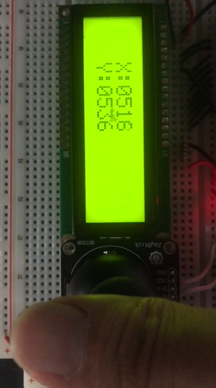
Notes:
네 방금 말씁드린 조이스틱이 작동되는 영상인데요
ADC포트를 이용해서 아날로그 값을 디지털 값으로 변환시켜 줍니다.
이떄 x축과 y축 좌표를 따로 받는데요,
128분주비를 통해 실시간으로 좌표가 변환되는 모습을 확인해 보시겠습니다.

Slide 14
팀 구성 진행일정 달성스펙 구현내용 결과분석 자체평가
달성 spec
후면부 구성
SCORE
건전지 배치
AA배터리 4개 사용.
256X128
Notes:
그 다음은 후면부 구성입니다.
저희는 게임기 후면에 건전지를 배치했는데요
GLCD의 백라이트를 켜기위해
건전지는 AA배터리 4개 직렬 연결해서 총 6볼트의 전압을 사용했습니다.

Slide 15
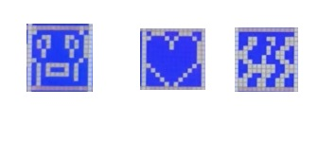



팀 구성 진행일정 달성스펙 구현내용 결과분석 자체평가
달성 spec
기능과 규칙
역전의 기회
아이템이 더 늘어났습니다.
4척의 전함
지뢰
파워업 아이템
암초
지뢰
파워업 아이템
암초
아군 전함
랜덤 폭발
아군 전함
랜덤 폭발
공격 2번 가능
전함 모양 함정
공격 2번 가능
전함 모양 함정
Notes:
이제 저희 게임의 기능과 규칙에 대해 소개해 드리겠습니다.
저희조는 보이시는 대로 다양한 모양을 가진 4개의 전함을 사용했구요.
게임의 재미를 높이기 위해서 다양한 요소들을 추가했습니다.
이 요소들은 총 세가지로써 지뢰, 파워업 아이템, 암초입니다.
지뢰는 밟게되면 자신의 전함 중 한칸이 랜덤으로 파괴되구요,
파워업 아이템은 먹으면 자신의 턴이 증가해서 공격을 두번할 수 있게 해줍니다.
그리고 암초는 설치하면 상대방에게 전함으로 인식이 되기 때문에 그 칸을 밟아도
그게 전함인지 암초인지 모릅니다. 그래서 함정카드 처럼 쓸 수 있는 기능입니다.
이 요소들은 모두 두개씩 제공됩니다.

Slide 16

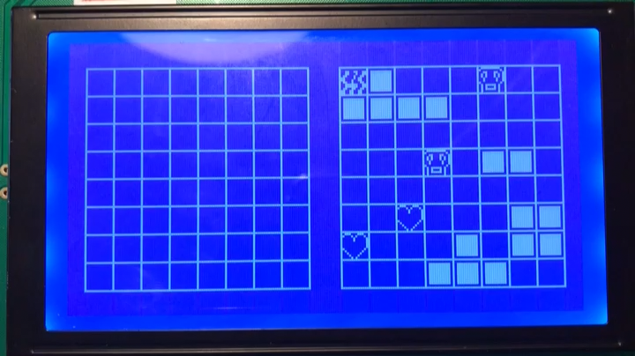
팀 구성 진행일정 달성스펙 구현내용 결과분석 자체평가
달성 spec
기능과 규칙
슬립모드
바쁜일이 생겨도 걱정하지 마세요.
제한시간
더 빠르게 플레이
15 s
Notes:
이밖에 추가적인 기능으로 슬립모드와 제한시간 기능이 있습니다.
저희는 자칫 루즈해질 수 있는 게임에 속도감을 더하기 위해 15초의 제한시간을 뒀는데요,
15초안에 선택을 하지 못하면 랜덤으로 칸이 지정되고 다음 턴으로 넘어가는 식으로 구현 했습니다.
또한 급한일이 생기거나 잠깐 중단을 해야하는 일이 생길때 사용자가 버튼을 누르면 슬립모드가 시작되어 게임이 잠시 멈추게 됩니다.
그리고 다시 버튼을 누르면 시간이 가는 식으로 구현했습니다.
이 동영상을 통해 타이머가 구현된 모습을 확인 하시겠습니다.

Slide 17
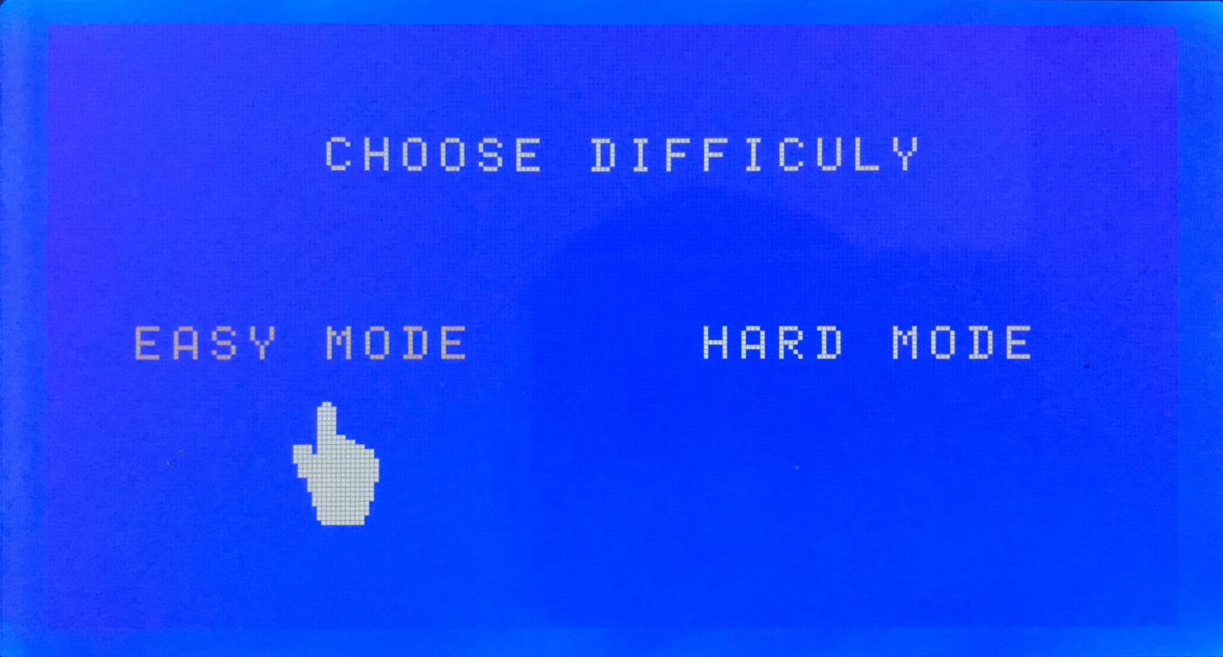
팀 구성 진행일정 달성스펙 구현내용 결과분석 자체평가
달성 spec
기능과 규칙
난이도 설정
Easy Mode, Hard Mode
Notes:
그 다음 난이도 설정 기능입니다.
저희는 이지모드와 하드모드를 설정해서 사용자가 원하는 난이도로 플레이 할 수 있게 했는데요
이 화면은 게임 시작 전에 나오는 화면이고, 선택하면 해당 모드로 게임이 시작 됩니다.
그리고 하드모드를 설정했을 때는 게임 난이도가 높아지는 것 말고도
내 전함이 5칸 이하로 남았을떄 컴퓨터가
메시지를 출력해서 사용자를 도발하는 그런 기능도 넣었습니다.

Slide 18
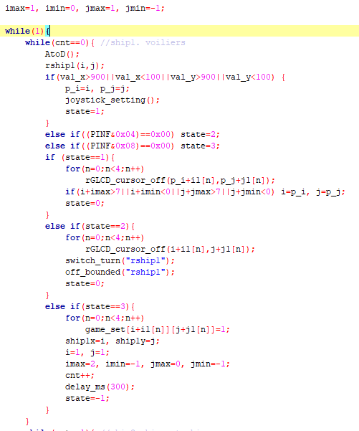
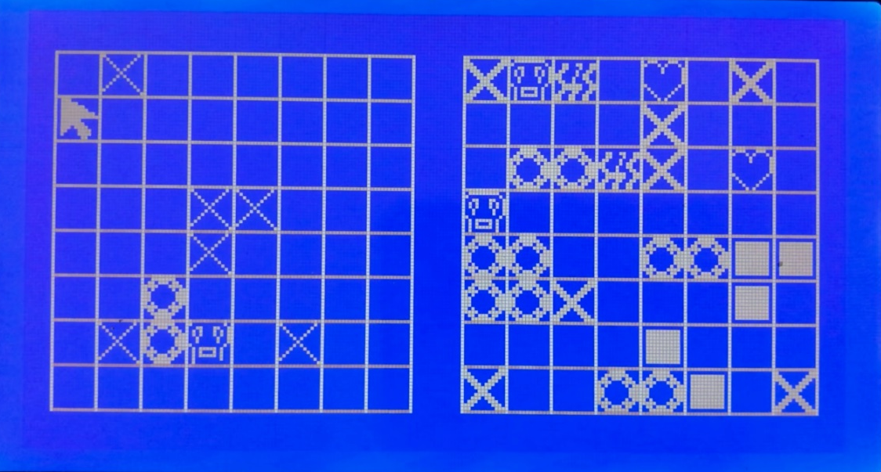
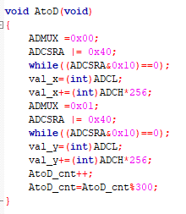
팀 구성 진행일정 달성스펙 구현내용 결과분석 자체평가
달성 spec
코드의 일부분
작동
전함의 배치
전함, 아이템, 지뢰, 암초 순으로 배치
Notes:
이제 저희가 앞선 기능들을 어떻게 구현했는지 그 코드를 간단하게 설명 드리겠습니다.
일단 전함배치인데요, 먼저 조이스틱의 입력을 받습니다.
다음 코드가 아날로그 데이터를 디지털로 변환하는 코드구요.
아날로그 신호는 0부터 1024까지 있는데 뭐 x축 값이 900이상이다 하면 오른쪽으로 이동한다던지 그런 식으로 이동을 구현했습니다.
이미 배치한 곳은 x표시로 대체해서 중복 배치가 안되게 설정 했구요.
전함을 4대 배치한 후엔 아이템, 지뢰, 암초 순으로 배치 할수 있게 구현 했습니다.
배치가 끝나면 각각의 위치를 배열로 저장. 배치가 끝나면 컴퓨터의 턴으로 넘어가게 만들었습니다.

Slide 19
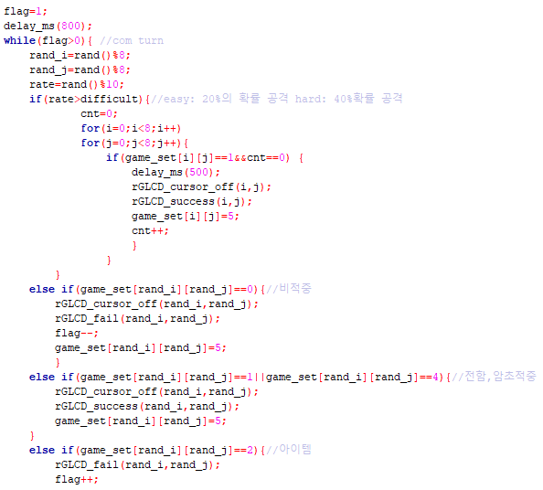
팀 구성 진행일정 달성스펙 구현내용 결과분석 자체평가
달성 spec
코드의 일부분
작동
AI 알고리즘
일정 확률로 확정공격
Notes:
그 다음은 AI의 알고리즘에 대해 설명 드리겠습니다.
저희는 컴퓨터가 평소에는 그냥 랜덤하게 좌표를 찍다가
일정한 확률로 배를 확정 공격하게 만들었습니다.
그러니까 예를 들어 10프로의 확률로 배를 무조건 공격한다 식으로 구성 한거죠.
그리고 이 확률을 조절해서 난이도를 설정했습니다.
이때 srand함수의 시드는 ADC포트를 이용했는데요,
저희는 조이스틱을 사용하기 때문에 아날로그값이 디지털 신호로 변경되는 횟수를 넣어 줬습니다.
그리고 컴퓨터의 턴 수를 플래그로 지정해서
컴퓨터도 모든 아이템들을 정상 사용할 수 있게 만들었습니다.

Slide 20
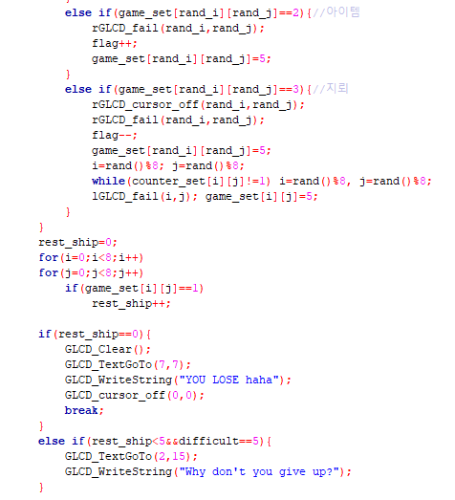
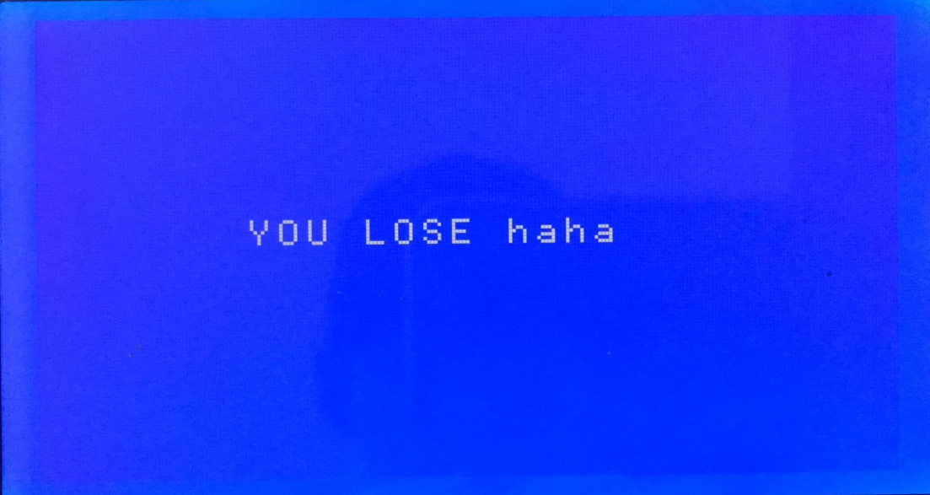
팀 구성 진행일정 달성스펙 구현내용 결과분석 자체평가
달성 spec
코드의 일부분
작동
게임 종료
자신의 전함과 상대 전함 개수를 확인
Notes:
그렇게 게임이 진행 되고 게임이 종료되는 과정을 구현한 코드인데요
저희는 rest_ship이라는 변수로 각자의 전함 개수를 계속 체크합니다.
그래서 한쪽이라도 남은 전함이 0이 된다면 해당 결과를 받고
화면 처럼 YOU LOSE 하하 혹은 빅토리 라는 화면을 띄우게 됩니다.

Slide 21
팀 구성 진행일정 달성스펙 구현내용 결과분석 자체평가
달성 spec
통신 기능
Notes:
저희는 비록 GLCD가 한대뿐이라 2p기능을 구현하진 못했지만
블루투스 모듈을 통해 각각 값을 주고받는 기능을 구현해 보았습니다.
실제 게임에서 각각의 좌표값과 배열의 원소를 서로 주고받는다면
통신이 가능할 것이라고 생각합니다.
네 보시면 페어링이 됐을때 OK표시를 띄우고 각각 버튼이 눌리면
정보를 여기있는 블루투스 모듈을 통해 무선으로 주고 받는것을 확인해 보실수 있습니다.

Slide 22
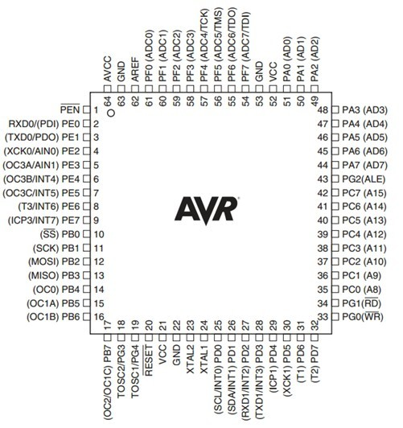
팀 구성 진행일정 달성스펙 구현내용 결과분석 자체평가
달성 spec
Atmega 128
조이스틱, 스위치
하드웨어
LED
GLCD
진동모터
Notes:
이제 하드웨어 구성을 소개해 드리겠씁니다.
저희는 다음과 같이 아트메가의 포트를 사용했는데요
포트 땡에는 땡
땡에는 땡을 연결하고 땡하고 땡 했습니다.

Slide 23
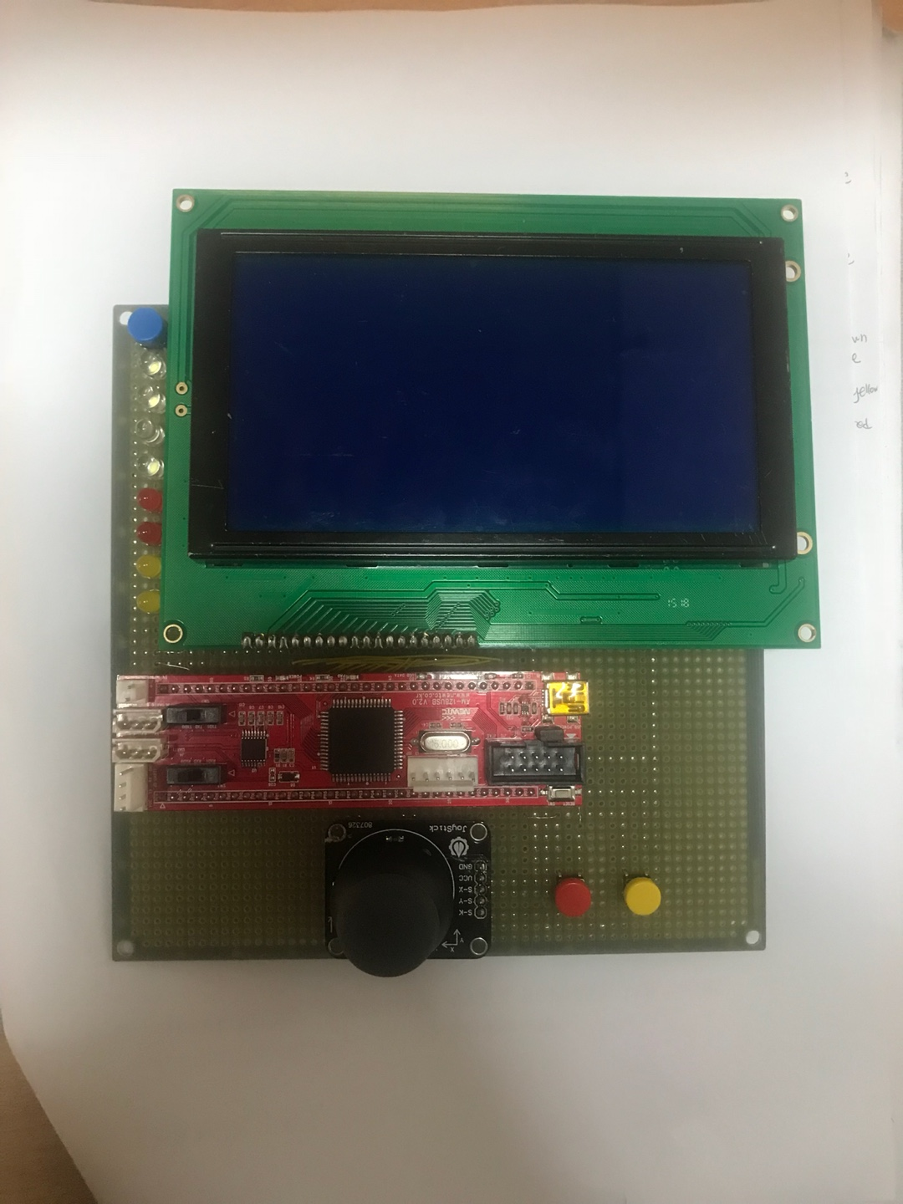
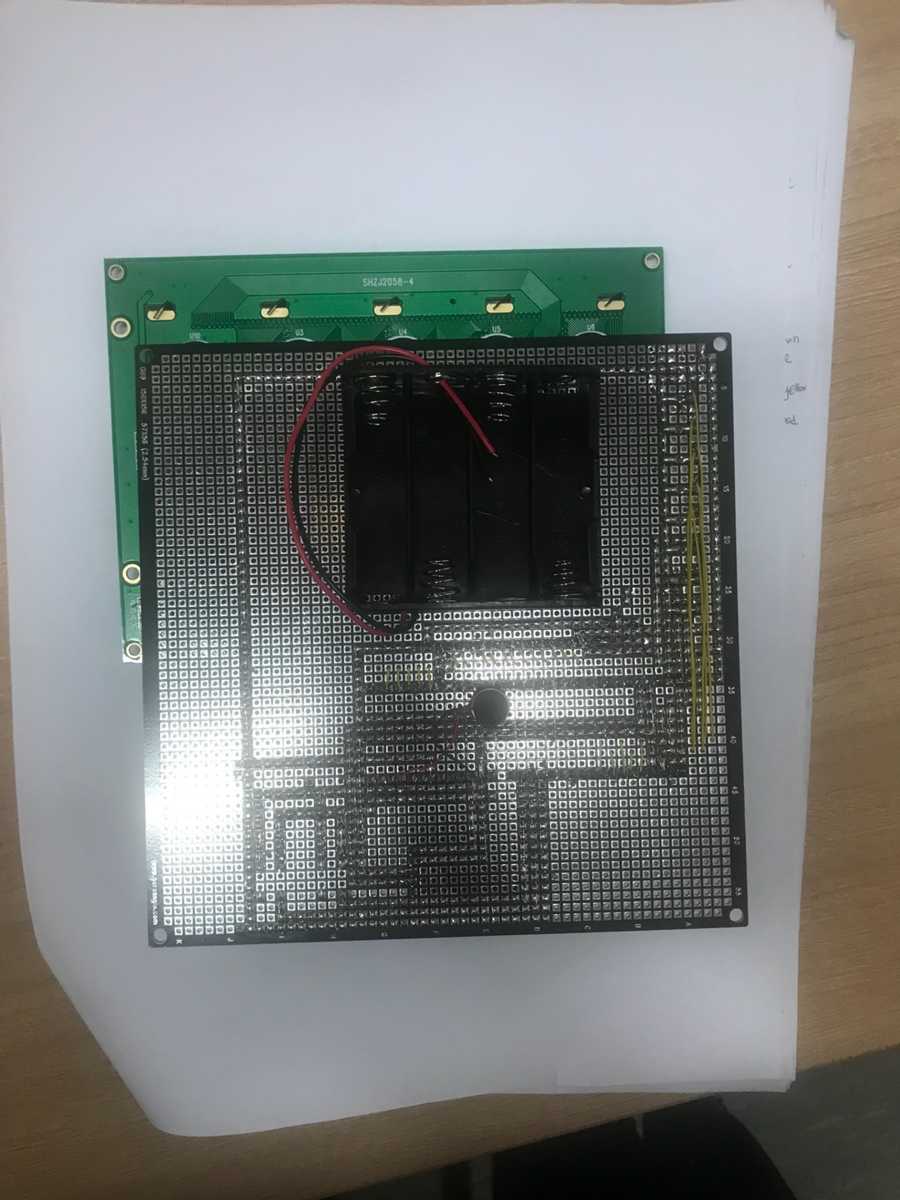
팀 구성 진행일정 달성스펙 구현내용 결과분석 자체평가
게임기 앞면
게임기 뒷면
Notes:
이들은 현재 모두 납땜해서 다음과 같은 형태로 완성되었습니다,
이제 사진을 보시면 좌측에 LED가 달려있고 상단부터 GLCD, 아트메가 조이스틱, 그리고
스위치 두개가 구성되어있는 걸 확인해 보실수 있습니다.
또한 뒷면에는 배터리 소켓이 달려 있고
납땜을 통해서 모든 소자를 연결한 것을 보실 수 있습니다.

Slide 24
팀 구성 진행일정 달성스펙 구현내용 결과분석 자체평가
5. 결과분석
Notes:
그담은 결과분석

Slide 25
팀 구성 진행일정 달성스펙 구현내용 결과분석 자체평가
결과분석
보완점
타이머
AI
통신
랜덤함수로 AI의 선택을 조절하는 것은 난이도 조절 측면에선 사용하기 편리하다.
하지만 사람과 같은 형태로 선택하는 진짜 AI라고 보긴 힘들다.
타이머는 정상작동하지만
종종 슬립모드가 된 것처럼
게임이 정지된다.
정확한 이유는 알지 못함
GLCD없어 2p를 완성 못하긴 했지만 USART통신도 완벽히 된 것은 아니다.
송수신상태가 살짝 불안정 하여 가끔 데이터를 주고 받지 못할 때가 있다.
Notes:
어 저희는 게임을 이제 계속 테스트 해보면서 아쉬웠던 점들이 세가지 정도 있었습니다.
우선 타이머인데요 타이머가 정상 작동을 하지만
가끔 슬립모드가 된것처럼 게임자체가 멈춰버리는 현상이 일어났습니다.
인터럽트 관련해서 문제가 있는 것같지만 정확한 원인은 알지못해서 수정하지 못했습니다.
그다음은 AI인데요 랜덤함수를 이용해서 확률로 컴퓨터의 선택을 조절하는게 난이도를 조절 측면에선 사용하기 편리합니다
근데 이제 실제 사람 처럼 공격에 성공 했을떄 상하좌우로 탐색하지 않기 때문에 진짜 완벽한 AI라고 말하기는 힘들것같습니다.
마지막으로 통신부분입니다. 실제 게임에 적용하진 못했지만 통신 기능을 구현해 봤는데요,
블루투스 모듈로 통신을했을때 송수신 상태가 살짝 불안정해서 데이터를 주고받지 못할때가 가끔 있습니다.
따라서 나중에 2p를 구현한다면 이 부분을 최대한 보완해서 송수신이 완벽하게 되도록 만들어야 겠습니다.

Slide 26
팀 구성 진행일정 달성스펙 구현내용 결과분석 자체평가
결과분석
강점
조이스틱
난이도 조절
휴대성
-
난이도를 조절할 수 있기 때문에 게임을 가볍게 즐기고 싶어하는 사람부터 도전을 좋아하는 사람까지. 모두가 즐길 수 있는 게임기를 만들었다.
더 직관적인 플레이가 가능하다.
스위치보다 훨씬 편리하게 조작이 가능하다.
모든 회로를 PCB판에 남땜하여 구성하고 배터리를 장착했기 때문에 언제 어디서나 게임을 할 수있다.
또한 소켓으로 제작하여 조립식으로 휴대할 수 있다.
Notes:
그다음 저희 조의 강점에 대해 말씀 드리겠습니다.
저희조는 조이스틱을 사용한 점이 강점이라고 생각합니다.
조이스틱을 사용하는게 스위치를 사용하는 것보다 훨씬 더 직관적이고 편리하게 조작이 가능하다는 점때문에 이를 강점으로 뽑았습니다.
그리고 난이도도 조절할 수 있기때문에 가볍게 게임을 즐기고 싶어하는 사람부터 도전을 원하는 사람까지
모두가 게임을 즐길 수 있을꺼라고 생각합니다. 저희 조는 게임 난이도를 확률로 설정했기때문에
저 두모드 말고도 노말모드나 슈퍼하드모드같은 모드들을 쉽게 구현 할 수 있습니다.
마지막은 휴대성입니다. 저희는 따로 리드선을 이용하지 않고 납땜을 통해 구성했기때문에 게임기가 작고 구성이 간단합니다.
또한 배터리를 장착했시때문에 언제어디서나 게임을 플레이 할 수 있다는 장점을 가지고 있습니다.
또한 PCB판에 소자를 직접 납땜한 것이 아니고 소켓을 납땝했기 떄문에 조립십으로 사용할 수 있다는 장점도 가지고 있습니다.

Slide 27
팀 구성 진행일정 달성스펙 구현내용 결과분석 자체평가
6. 자체평가
Notes:
자체평가

Slide 28
팀 구성 진행일정 달성스펙 구현내용 결과분석 자체평가
완성도 평가 방안
01 납땜
소자 납땜 [5%]
02 컨트롤러
스위치 구성 [10%]
조이스틱 구성 [10%]
03 소자
스피커 [5%]
진동 모터 [5%]
04 화면
LED 구성 [9%]
GLCD 칸 구성 [6%]
아이템, 지뢰 기능 [9%]
전함 배치기능 [9%]
알고리즘과 기타 기능 [12%]
05 1p,2p
1p 기능[10%]
2p 기능 [10%]
Notes:
저희는 저번 발표와 동일한 완성도 평가방안으로 저희 프로젝트 완성도를 평가 했습니다.
크게 다섯개 항목 으로 구성되어있는데요, 각각의 항목은 이런식으로 소항목으로 나눈후
퍼센테이지를 부여했습니다.

Slide 29
팀 구성 진행일정 달성스펙 구현내용 결과분석 자체평가
자체 평가
납땜
화면
74%
회로 납땜[5%/5%]
GLCD 칸 구성 [6%/6%]
아이템, 지뢰 기능 [9%/9%]
전함 배치 기능 [9%/9%]
알고리즘과 기타 기능[10%/12%]
LED 구성[5%/9%]
컨트롤러
스위치 [10%/10%]
조이스틱[10%/10%]
1p, 2p
소자
1p 기능[10%/10%]
2p 기능[0%/10%]
스피커[0%/5%]
진동 모터[0%/5%]
전체 달성도
Notes:
우선 납땜과 컨트롤러, 화면은 거의 모든 항목을 완성했기때문에 해당 점수는 다 채워주었구요,
소자부분은 구현하지 못했기 때문에 점수가 부여되지 않았습니다.
그리고 1p와 2p중 1p만 완성 됐기 때문에 10프로만 부여 되었습니다. (클릭)

Slide 30
팀 구성 진행일정 달성스펙 구현내용 결과분석 자체평가
자체 평가
납땜
74%
회로 납땜[5%/5%]
GLCD 칸 구성 [6%/6%]
아이템, 지뢰 기능 [9%/9%]
전함 배치 기능 [9%/9%]
알고리즘과 기타 기능[10%/12%]
LED 구성[5%/9%]
컨트롤러
스위치 [10%/10%]
조이스틱[10%/10%]
소자
화면
1p 기능[10%/10%]
2p 기능[0%/10%]
스피커[0%/5%]
진동 모터[0%/5%]
1p, 2p
5개 분야 달성도
전체 달성도
Notes:
각각 분야의 달성도를 차례로 표시한 그래프구요. 이들을 종합 했을 때
전체달성도는 총 74%로 나온 것을 확인 하실 수 있습니다.

Slide 31
QnA
Notes:
자체평가

